Slide 1
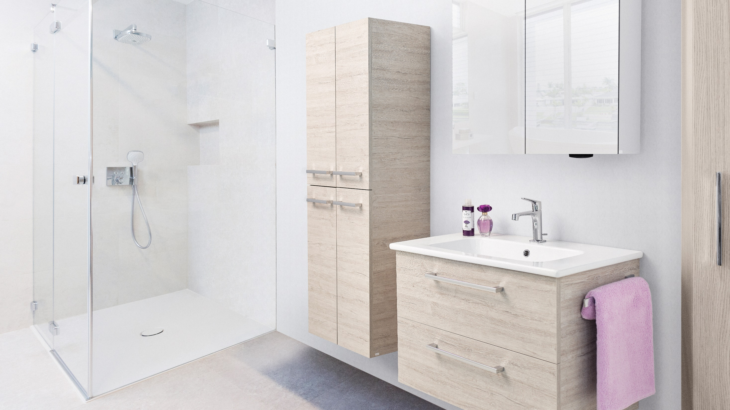
2017

Slide 2

Мебель для ванных комнат
Сделано в Чехии г. Свитавы
Ваша ванная - место, где вы испытываете неповторимые ощущения…
ОЩУЩЕНИЯ
энергии, заряда бодрости
и уверенности в себе
Утренние мгновения принадлежат
только вам…

Slide 3
Мы – Древояс!
Мы семейная компания, мы ценим чешские традиции и мастерство.

Slide 4
Modena – новинка!
Новинка с увеличенной глубиной европейского дизайна с увеличенной глубиной.
Коллекция возможна для заказа во множестве цветов, в том числе VELVET TOUCH, новом цвете – Бетон, а так же в цветах дерева.
Для коллекции использован умывальники BETA 70 и BETA 90

Slide 5
Aston -эксклюзивная линия мебели
Приятный, современный дизайн, без возможности монтажа ножек, доступна в размерах 60, 75, 90 и 120 см. Умывальник CЛИМ, зеркальный шкаф с двусторонним зеркалом и светодиодным освещением, бесконтактный датчик включения/выключения. Возможность комбинации с пеналами линии Q Max.
Возможность заказать органайзер в
выдвижные ящики, в дополнительные
шкафы и корзину для белья

Slide 6
Storm – комбинируй свой стиль
Дизайнерская линия Storm создана для умывальников, устанавливаемых на столешницу Подвесной вариант с доступными вариантами ширины 60 и 120 см. Фасад выдвижного ящика в цвете белый глянец.
Открытие дверки «Touch Latch» Зеркальный шкаф со светодиодным освещением и бесконтактным датчиком, двусторонним зеркалом и электрической розеткой

Slide 7
Too – идеальное решение
Мебель для ванной серии TOO - идеальное решение для оснащения современных и элегантных ванных комнат. Сочетает в себе высокое качество и оптимальную цену. Коллекция TOO выгодно отличается своей функциональностью и разнообразием.
Каждое изделие выполняет не только свое непосредственное предназначение, но и доставляет эстетическое
удовольствие.

Slide 8
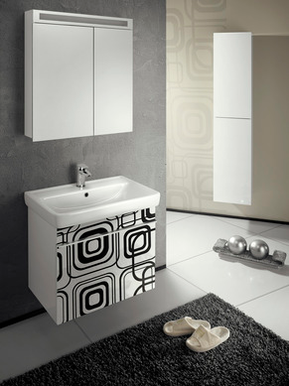
Vision - свежий взгляд на оформление
Шикарное сочетание стеклянных фасадов с минималистическим рисунком. Vision демонстрирует облегченную эстетику и безупречную эргономику. Эстетика Vision соответствует духу тех людей, которые не пасуют перед временем, не принимают стереотипов. Подвесные тумбы оснащены возможностью монтажа 20-сантиметровых ножек. Таким образом,
при необходимости
мебель с легкостью
можно установить на полу.

Slide 9
Big Inn – двойное совершенство
Коллекция BIG INN – это дополнение к существующей серии INN. Сохранив все ее преимущества, мы получили дополнительные возможности по использованию пространства в Вашей ванной комнате.
Комплектуется умывальником итальянской компании GSI Оригинальные европейские раковины пользуются авторитетом у элитных покупателей.

Slide 10
Gio – магнетизм и очарование
Людям свойственно интересоваться красивыми вещами, их взгляд задерживается на привлекательной или необычной вещи. Чтобы выделиться из себе подобных, достаточно подчеркнуть свои достоинства, главное из которых – внешний вид. Созданный нами образ этой коллекции должен соответствовать вашим внутренним ощущениям, желаниям. Секрет магнетизма кроется в отсутствии притворства и фальши…

Slide 11
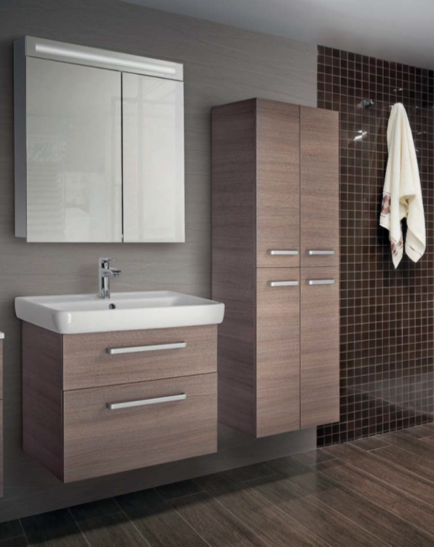
Q Max – восхищение эргономикой
Подвесная коллекция c двумя ящиками с системой «Metabox» фирмы Hettich доступна в размерах 55, 60, 70 и 80 см.
Возможностью монтажа ножек. Зеркальный шкаф MAX/AIR с двусторонним зеркалом. Петли со встроенной амортизацией.
Возможность заказать органайзер в нижний выдвижной ящик, в дополнительные шкафы - корзину для белья

Slide 12
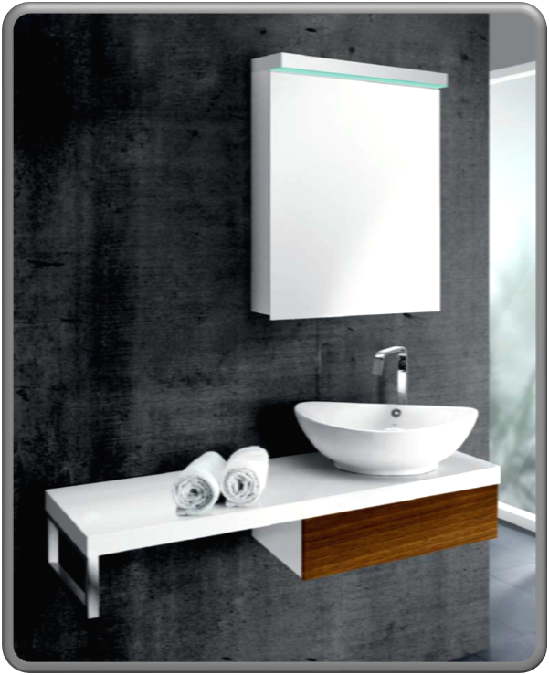
Top - составьте сами свою мебель
Подвесной вариант исполнения. Столешница под умывальник размерами 60, 75, 90 и 120 см,
выдвижной ящик под столешницей - с шириной 60 см, 75 см, 90 см и 120 см с торцевыми белыми сторонами. Возможность выбора умывальника и нижнего шкафчика. Направляющий механизм выдвижной части Hettich с плавным закрыванием, хромированная консоль
под столешницей

Slide 13
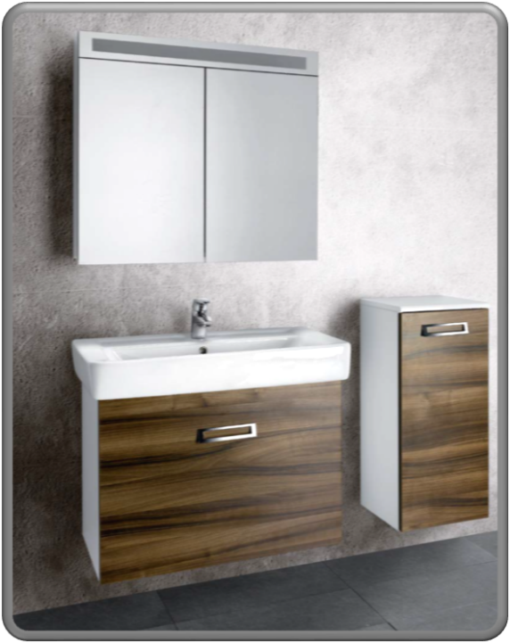
Q mono – просто и стильно
Линия мебели с одним просторным ящиком и вторым скрытым ящиком внутри. Подвесной вариант с возможности монтажа ножек. Зеркальные шкафы - AIR или MAX. Механизмы выдвижных частей - Hettich с плавным закрыванием. Универсальные дополнительные шкафы высокие SVZ и низкие SNZ – возможность дополни-
тельно заказать корзину
для белья

Slide 14
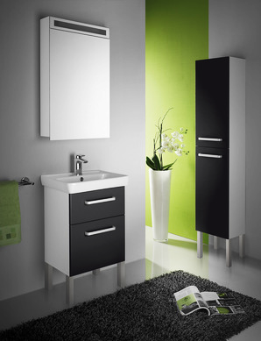
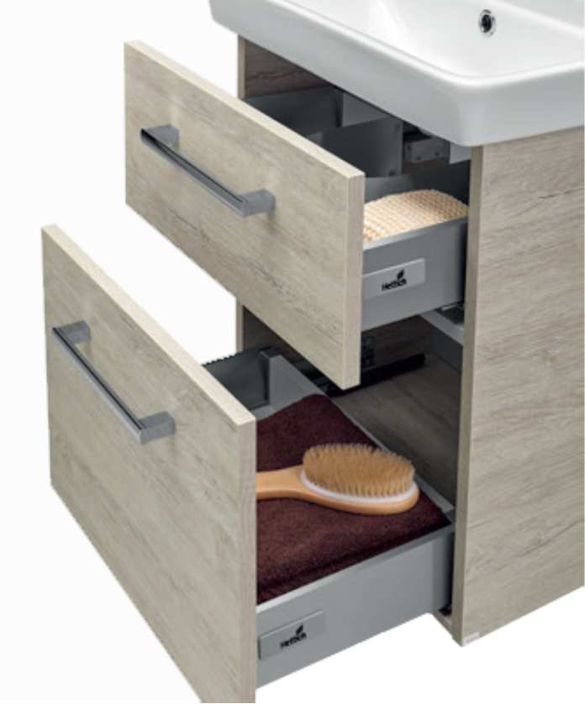
Go – компактное решение в ванной
Go – подвесная коллекция с двумя выдвижными ящичками c возможностью монтажа ножек доступна в размерах 50, 55 и 60 см. Умывальник МИНИ глубиной всего лишь 38 см. Направляющий механизм выдвижной части Hettich с плавным закрыванием.
зеркальный шкаф MAX / AIR со светодиодным освещением и двусторонним зеркалом

Slide 15
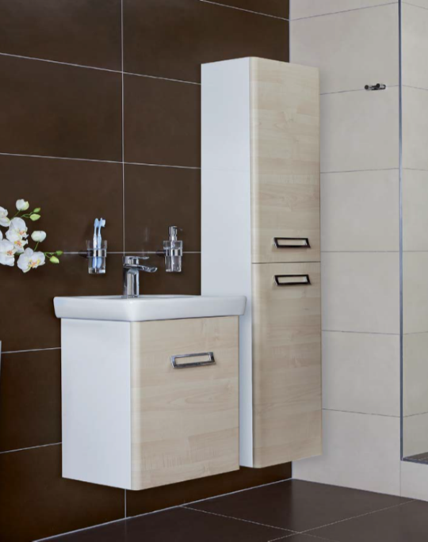
Single – многофункциональная простота
Подвесная коллекция с
одним просторным ящиком и вторым скрытым ящиком
внутри, с системой «Metabox» фирмы Hettich.
Петли со встроенной амортизацией. Доступная ширина, возможность установки на ножки. Большая цветовая складская палитра, возмо-
жность заказа в любом
цвете RAL

Slide 16
Color – вдохновение Apple iPhone
Благодаря усилиям
маркетологов и дизайнеров, покупатель попадает в целевую аудиторию компании Apple. Если говорить о психологическом воздействии эстетики, то утренний моцион с Color, должен настроить на активную позицию, бодрость духа, интенсивную интеллектуальную работу, но в расслабленном ритме.
Ведь именно это мы ожидаем увидеть в портрете нашего ультра-
модного современника.

Slide 17
Inn – воплощение дизайна и качества
Линия мебели в исполнении с 1-м выдвижным ящиком.
Изготовление на заказ – любой из каталогов цветов RAL/NCS.
хромированная ручка.
Тумба с керамическим умывальником NORM доступна в размерах 60, 75 и 90 см.
Новый шкаф с зеркалом и светодиодным освещением – SANI, можно заказать органайзер в ящик
в дополнительные
пеналы можно заказать
корзину для белья

Slide 18
Lafutura – изящная классика
Напольный и подвесной вариант тумбы с умывальником Лагуна доступна в размере 60, 75, 85 и 105 см
4 варианта цвета.
В коллекции как высокие пеналы, так и нижние и верхние полупеналы.
Зеркальный шкаф с освещением, выключателем и электрической розеткой
оснащен системой мягкого закрывания. Дверцы с
матовым стеклом.

Slide 19
Wind – баланс плавных линий
Линия мебели с легендарным умывальником Лагуна в размерах 65, 75, 85, 105 и 120 см. Исполнение белый глянец на складе или любой цвет RAL под заказ.
Направляющий механизм выдвижной части Hettich.
Зеркало с возможностью установки светодиодного освещения Tony или Luxor.
Возможность заказать корзину для белья.

Slide 20
Ornament – элегантный узор
Нота изысканности, широкий
размерный ряд
65, 75, 85, 105,
120 см, 3 варианта
цветового исполнения с орнаментом, ставит эту коллекцию в ряды элитного класса мебели для ванных комнат.
Зеркало в исполнении с тем же узором.

Slide 21
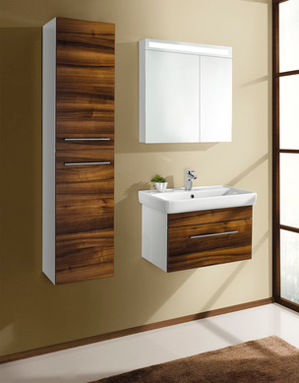
Q Uno – шедевр минимализма
Линия мебели с одним просторным выдвижным ящиком. Подвесной вариант с возможности монтажа ножек. Зеркальные шкафы - AIR или MAX. Механизмы выдвижных частей - Hettich с плавным закрыванием. Универсальные дополнительные шкафы высокие SVZ и низкие SNZ – возможность дополнительно заказать корзину
для белья

Slide 22
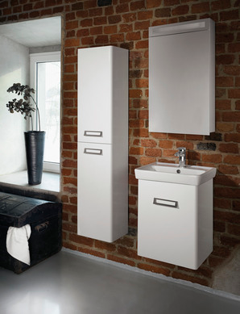
Door – внимание к мелочам
Тумба с умывальником MINI доступна в размере 50, 55 и 60 см, с маленьким чешским умывальником Q 44 см.
Новый вариант исполнения - зеленый глянец
Дверное исполнение тумбы с достаточным пространством для вещей
Округлые боковые кромки торцевой поверхности дверок.

Slide 23
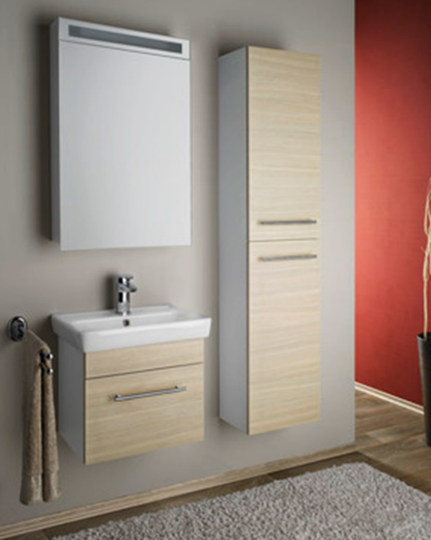
Solo – строгая красота
Коллекция, вдохновленная линией Q Uno, только
подвесной вариант. Механизм выдвижной части Hettich с плавным закрыванием. Зеркальный шкаф со светодиодным освещением и двусторонним зеркалом
для шкафчика. Возможность установки светодиодного освещения Reno.
Универсальный пенал SVZ глубиной 25 см – можно комбинировать с линией
Q Uno

Slide 24
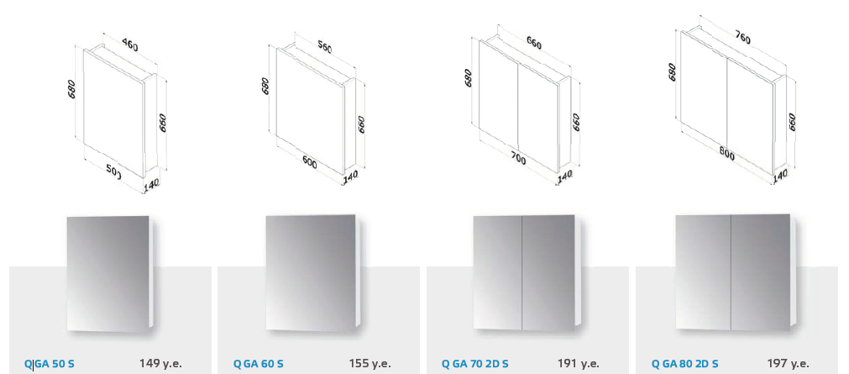
Зеркальные шкафчики Q

Slide 25
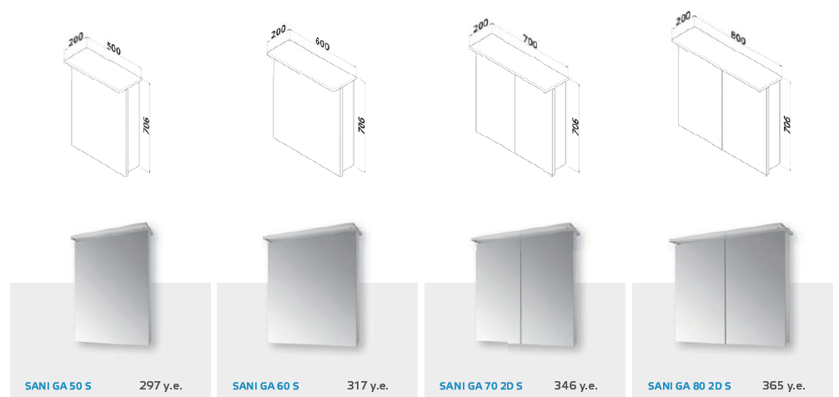
Зеркальные шкафчики SANI

Slide 26
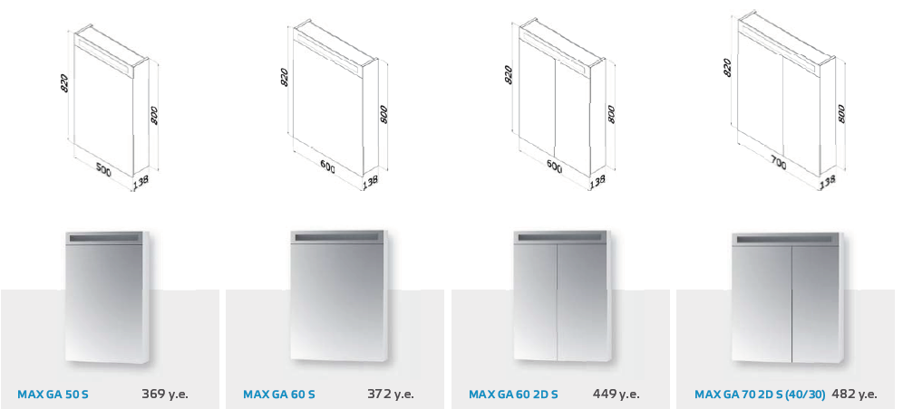
Зеркальные шкафчики MAX

Slide 27
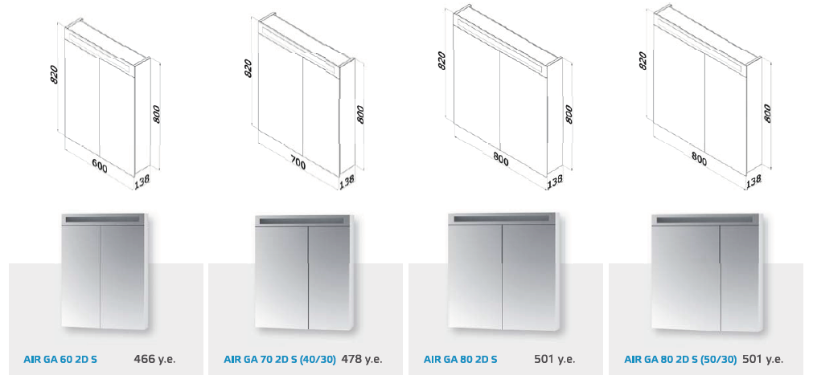
Зеркальные шкафчики AIR

Slide 28
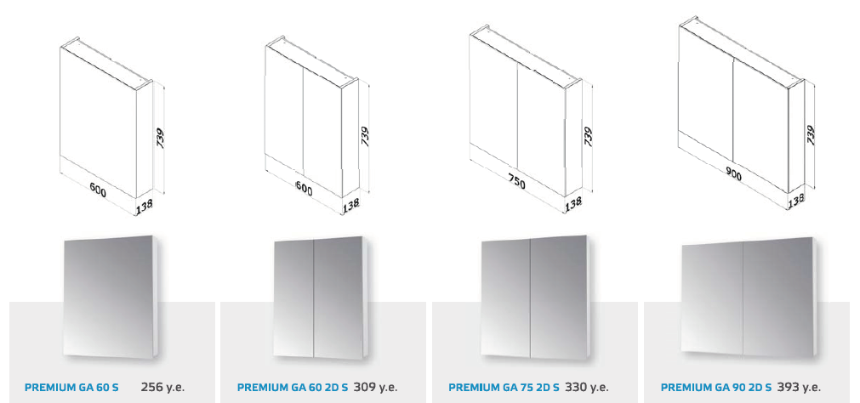
Зеркальные шкафчики PREMIUM

Slide 29
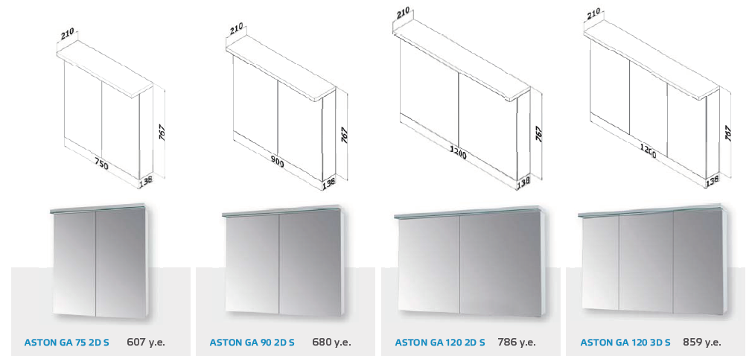
Зеркальные шкафчики ASTON

Slide 30
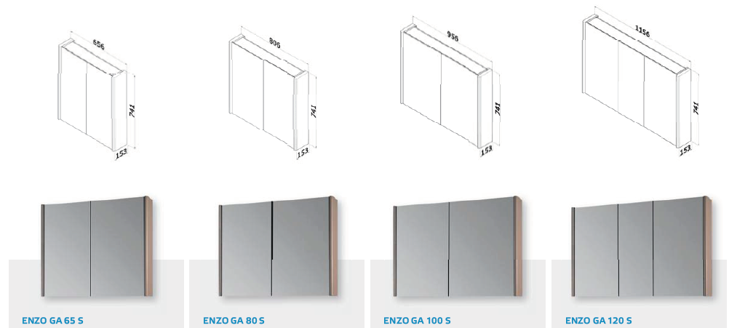
Зеркальные шкафчики ENZO

Slide 31
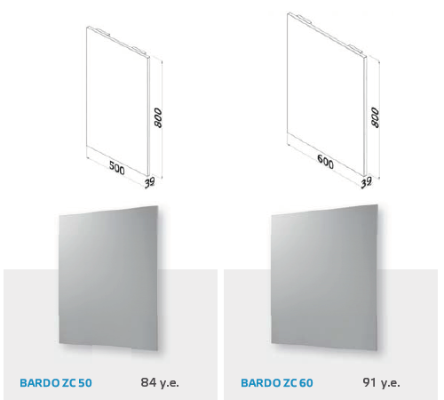
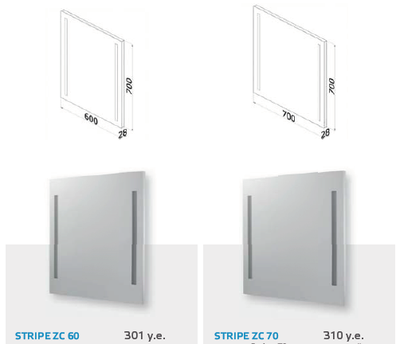
Зеркала Bardo, Stripe

Slide 32
Цветовое исполнение в стекле и глянце

Slide 33

Просто Чешское качество
DŘEVOJAS следует современным тенденциям и требованиям клиентов, постоянно расширяет свой модельный ряд DŘEVOJAS -ведущий Чешский производитель и поставщик мебели для ванных комнат, в том числе, по индивидуальным заказам.
DREJA - надежный поставщик мебели и умывальников разных ценовых уровней.
Традиции – более чем 60-ти летний опыт изготовления мебели.
Качество – производственный процесс сертифицирован по европейским стандартам качества ISO 9001:
2009, ISO 14001:2005

Slide 34
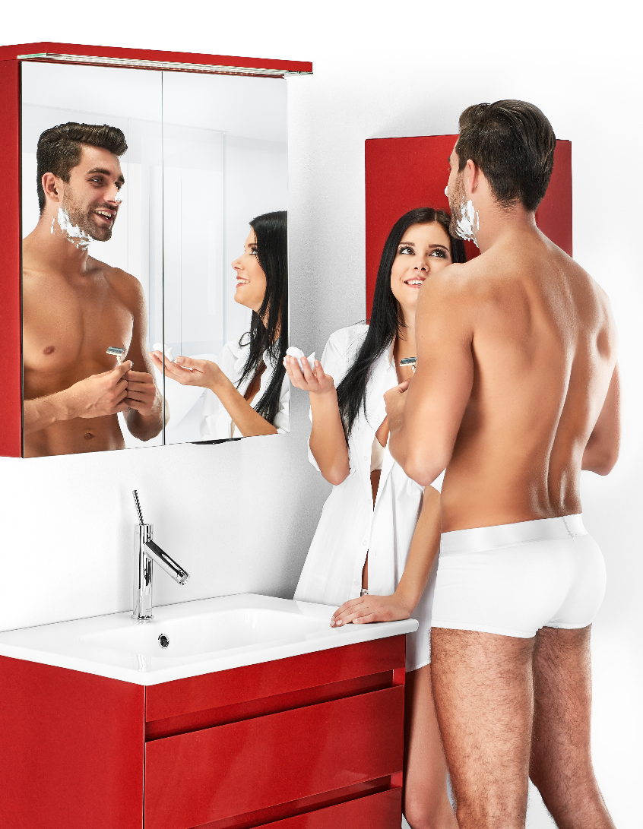
Dreja, представительство в Москве
Тел/факс: +7 (495) 150-22-72,
+7 (903) 723-50-64
email: info@dreja.ru
Заявки: dreja@dreja.ru
Заказы онлайн:
+7 (903) 723-50-64
c 8:30 до 17:00
Юридический адрес:
140055, Московская область,
г. Котельники, Дзержинское шоссе, д. 7/3

